Slide 1
FER
Opće informacije:
FER ima 3 studija sa 15 smjerova
Unutar svakog smjera imaju predmete (detalji naknadno):
Diplomski seminar 1
Diplomski seminar 2
Diplomski projekt ili izborni predmet po odabiru mentora
Prijedlog novog studija (idu na više od 40% promjena) zadržava sličnu ideju, sa dodatnim unapređenjem (obrađuje se znanstvena literatura, područje diplomskog rada, proučava se tehnologija i slično)
Imaju ograničenje maksimalno 10 studenata po mentoru ☺
Interno računaju 3,75 norma sata za završni, a 6 za diplomski
Odabir mentora je pri UPISU diplomskog studija (često vezani za Završne ispite 90%)

Slide 2
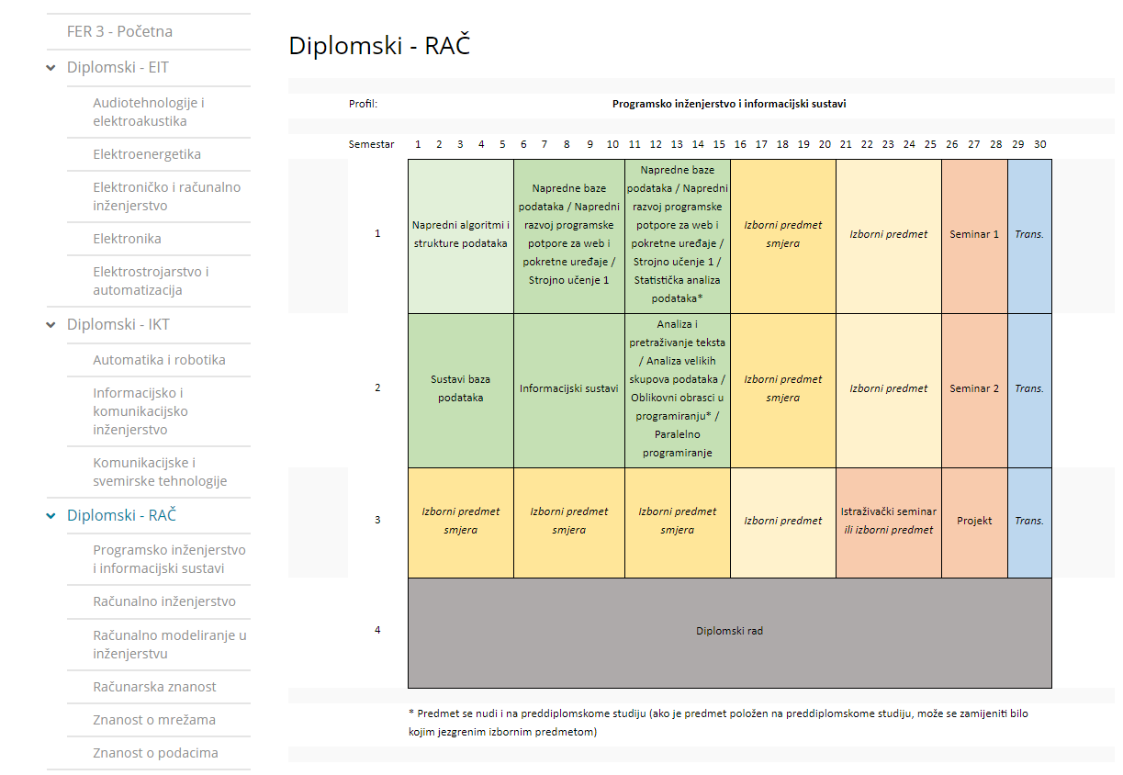
FER – novi prijedlog diplomskog
Diplomski seminar/projekt
Izborni ostalih smjerova
Zajednički za sve smjerove
Obvezni smjera
Izborni smjera
Društveni (kartanje)

Slide 3
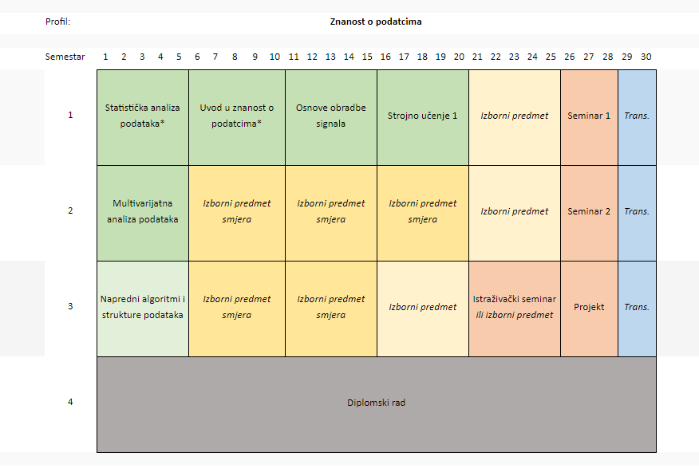
FER – novi prijedlog diplomskog

